Slide 1
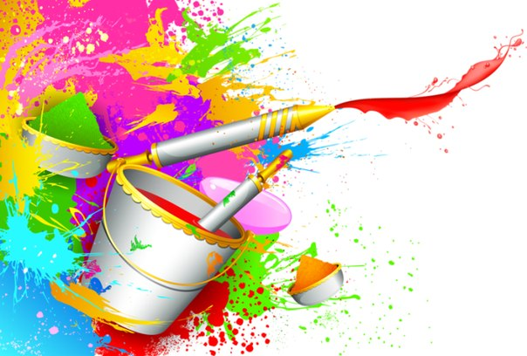
Нетрадиционные техники рисования:
«Рисование мыльными пузырями»
Презентацию подготовила:
Воспитатель I квалификационной категории
МДОУ
«Детский сад комбинированного вида №2»
Марченко Ольга Чеславовна

Slide 2
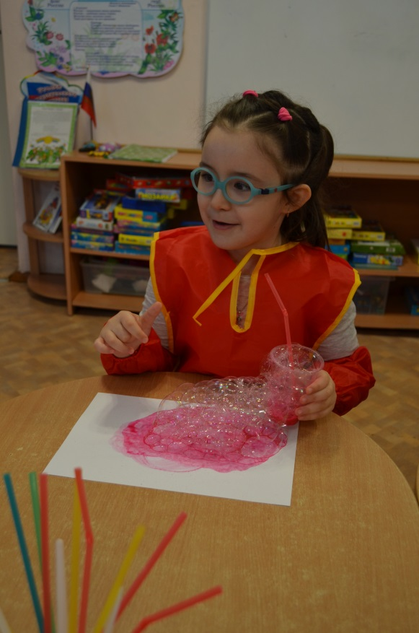
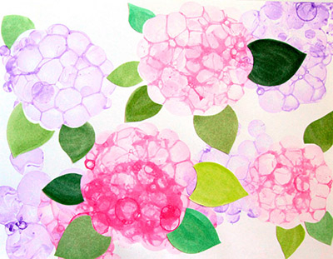
«Рисовать по-другому — значит видеть по-другому».
Орхан Памук

Slide 3
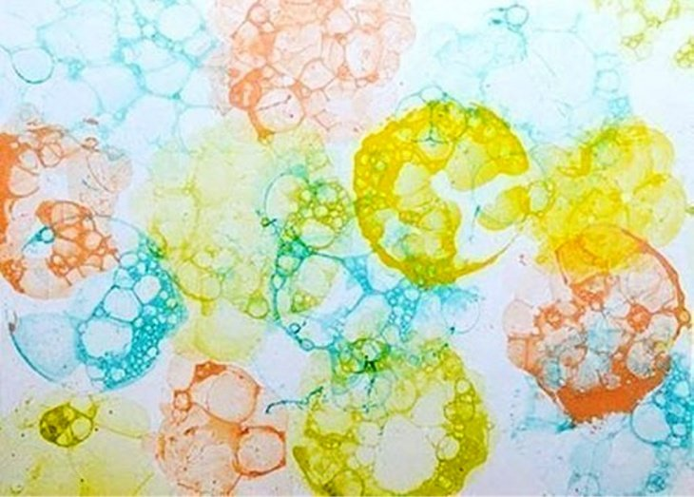
Рисование нетрадиционными способами – увлекательная, завораживающая деятельность, которая удивляет и восхищает детей. Такое рисование открывает широкий простор для детской фантазии, дает ребенку возможность увлечься творчеством, развить воображение, проявить самостоятельность и инициативу, выразить свою индивидуальность. Каждая из нетрадиционных техник - это маленькая игра для ребенка. Использование этих техник позволяет детям чувствовать себя раскованнее, смелее, непосредственнее. Эти техники развивают воображение, дают полную свободу для самовыражения.

Slide 4
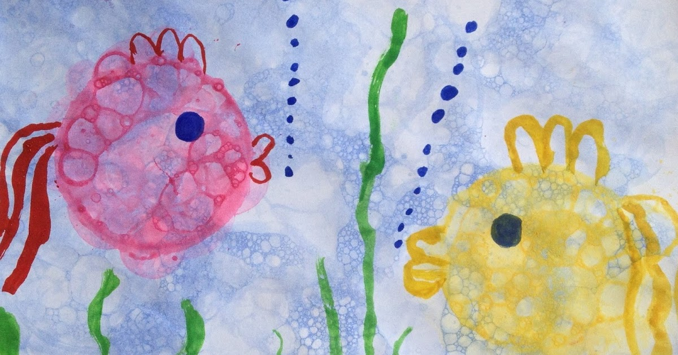
Один из нетрадиционных и очень любимых детьми способов рисования —
рисование мыльными пузырями.
Дети в восторге от этого занятия.

Slide 5
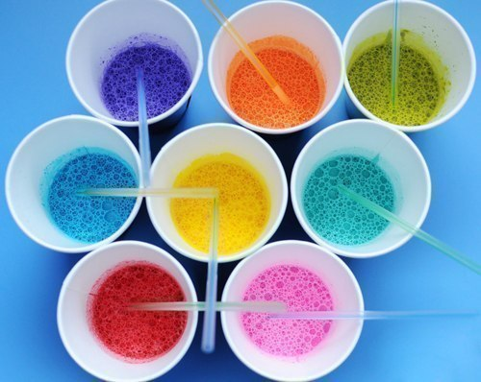
РИСОВАНИЕ МЫЛЬНЫМИ ПУЗЫРЯМИ. Для рисования понадобится: краска гуашь или, еще лучше, пищевая краска; детский шампунь или жидкость для мытья посуды; полиэтиленовые стаканчики для приготовленной краски; вода, лотки для краски; палочки для смешивания красок; трубочки для напитков; бумага для рисования; салфетки.

Slide 6
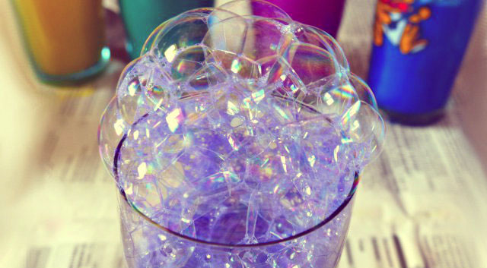
Рисование мыльными пузырями
Рекомендации:
Смешать одну часть (50 мл.) гуашевой краски и одну часть жидкого мыла в ёмкости, добавить воды. Цвета для работы лучше выбрать насыщенные , такие как красный, ярко - синий, тёмно - зелёный, тёмно - фиолетовый.
С помощью трубочек для коктейля дуть в раствор для получения пушистой пены, затем опустить лист бумаги на пену, мыльные пузырьки лопнут и оставят след на бумаге.

Slide 7
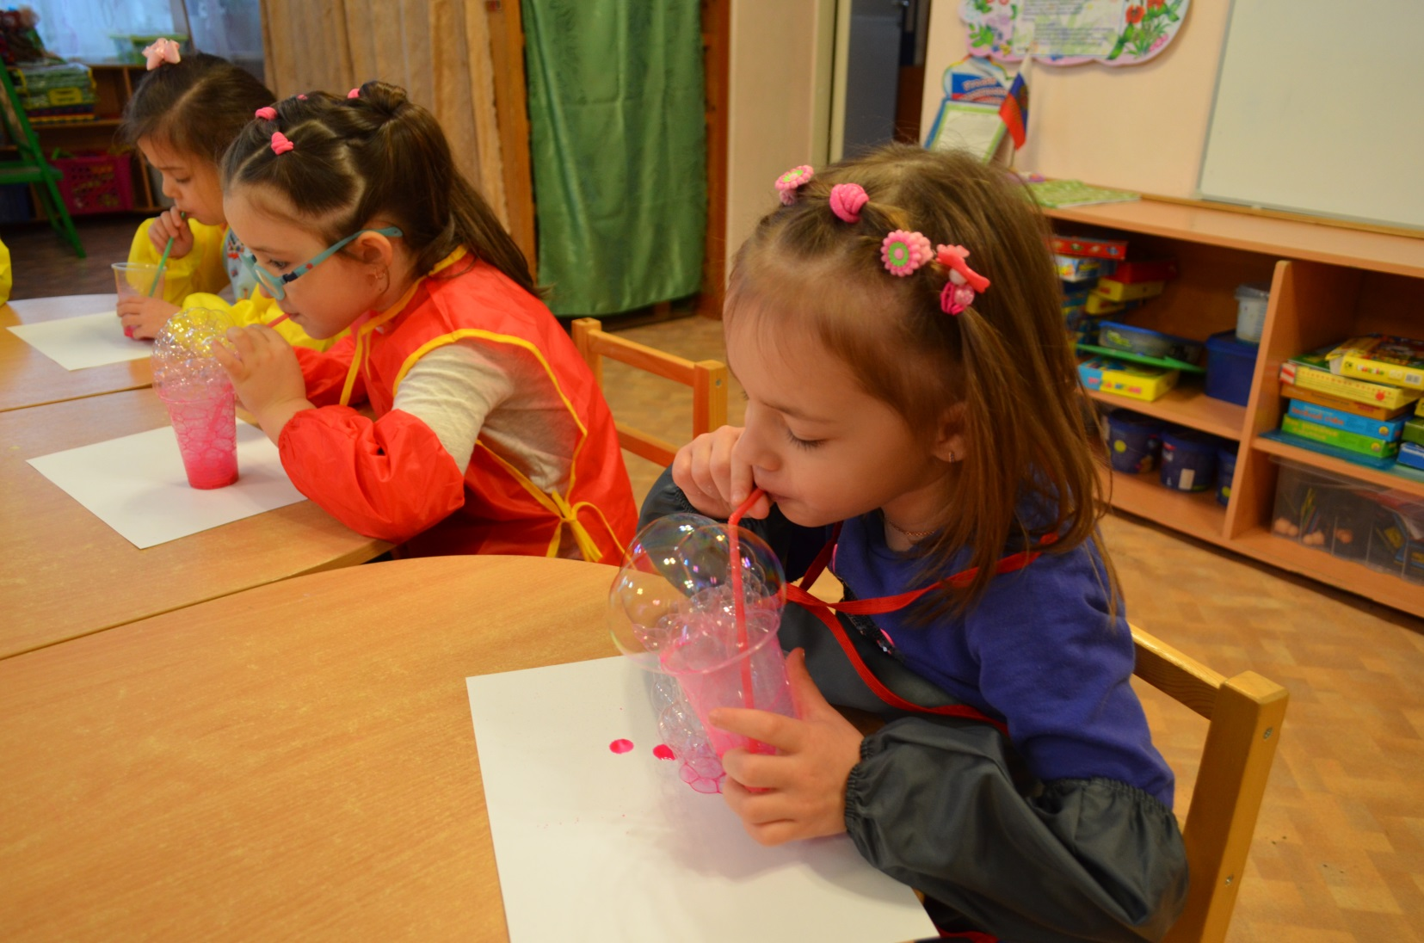
Детей так же нужно подготовить к рисованию. Перед тем, как рисовать мыльными пузырями, детям желательно одеть защитные фартуки, потому что следы от пузырей обязательно попадут на одежду.

Slide 8
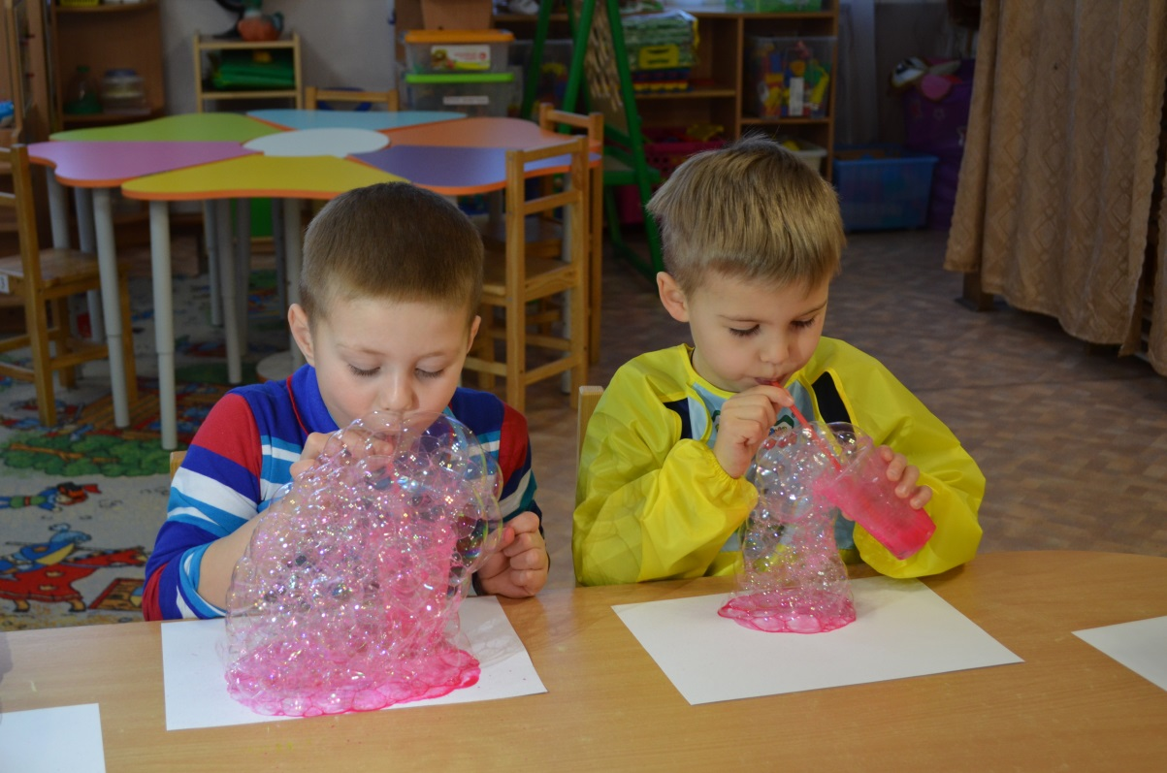
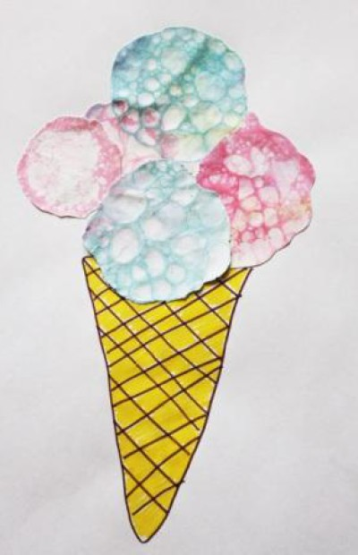
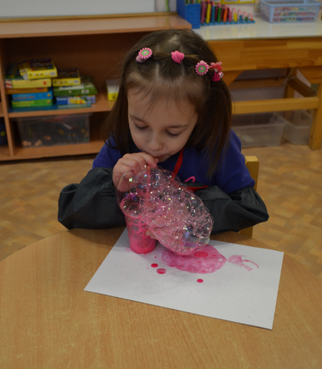
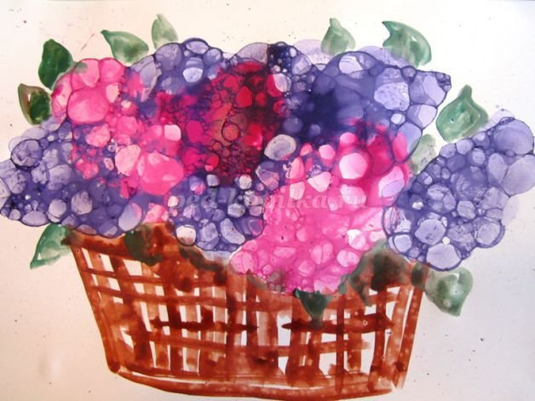

Slide 9
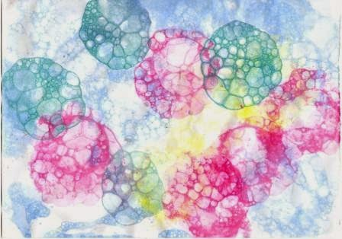
После того, как краска на листочках высохнет, внимательно рассмотрите с ребенком отпечатки, пусть малыш пофантазирует и увидит на листках какие-нибудь изображения. Можно вместе с ним дорисовать рисунок, добавить в отпечатанные на бумаге пузырьки свои видения картинки.

Slide 10
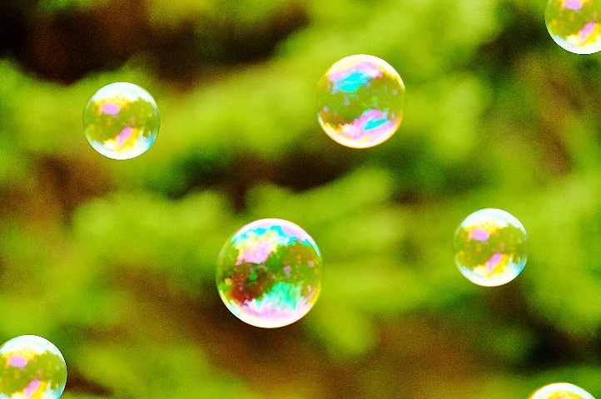
Спасибо за внимание!

